Slide 1


国家中小学课程资源
磁场对运动电荷的作用力（第二课时）
年 级：高二 | 学 | 科：物理（人教版）
主讲人：苏永乔 | 学 | 校：北京市第四中学

Slide 2
库仑定律 （第一课时）
年 级：高二 | 学 | 科：物理（人教版）
主讲人：苏永乔 | 学 | 校：北京市第四中学

Slide 3
洛伦兹力的方向 与粒子的运动方向 垂直，当带电粒子 在磁场中运动时， 因受洛伦兹力的作 用，就会发生偏转；

Slide 4
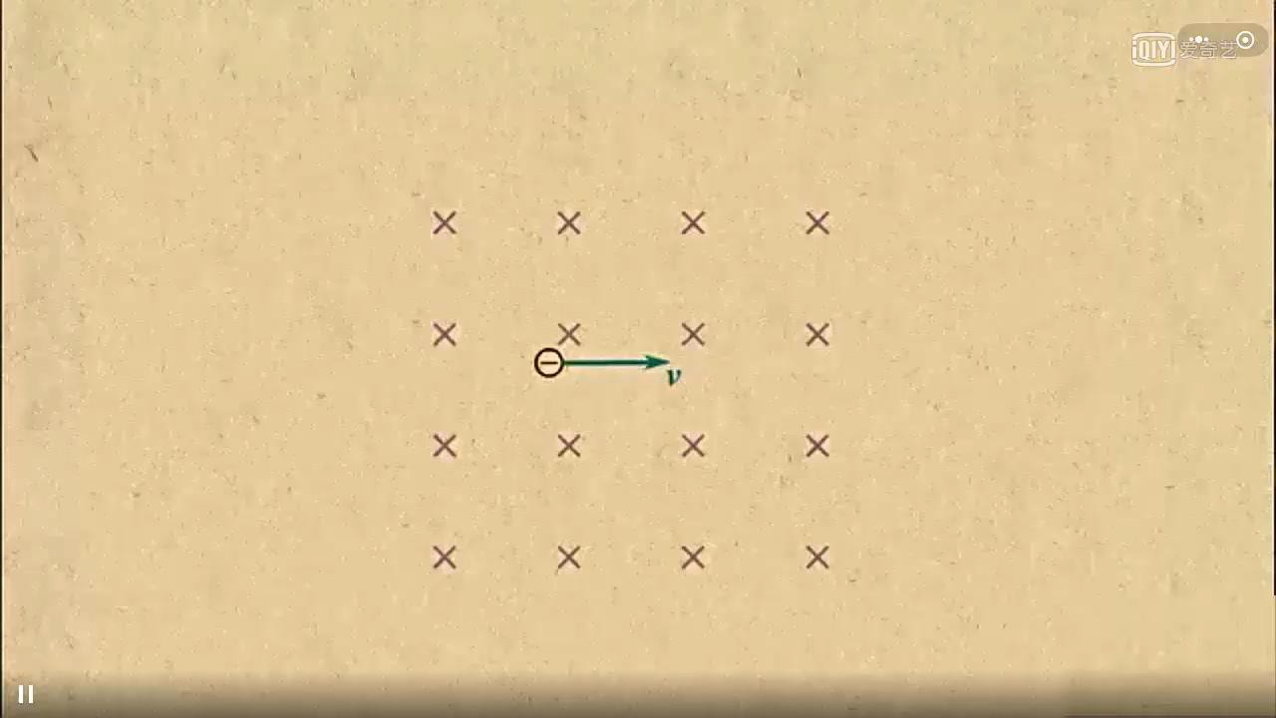
洛伦兹力的方向 与粒子的运动方向 垂直，当带电粒子 在磁场中运动时， 因受洛伦力的作用， 就会发生偏转；

Slide 5
二、磁场对运动电荷的作用力
1 电子束的磁偏转
显像管电视机就利用 了电子束磁偏转原理。

Slide 6
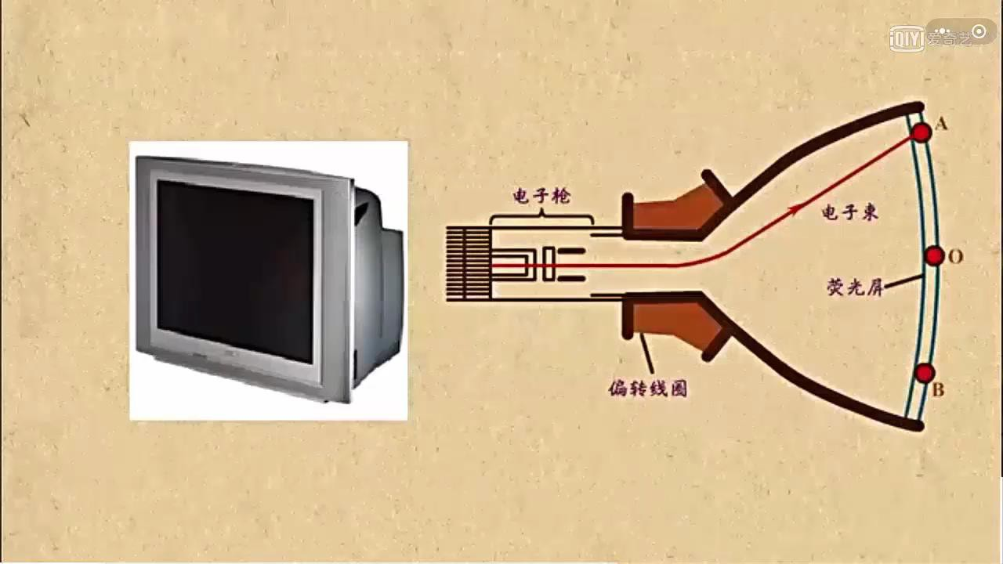
二、磁场对运动电荷的作用力
1 电子束的磁偏转
显像管电视机就利用 了电子束磁偏转原理。

Slide 7
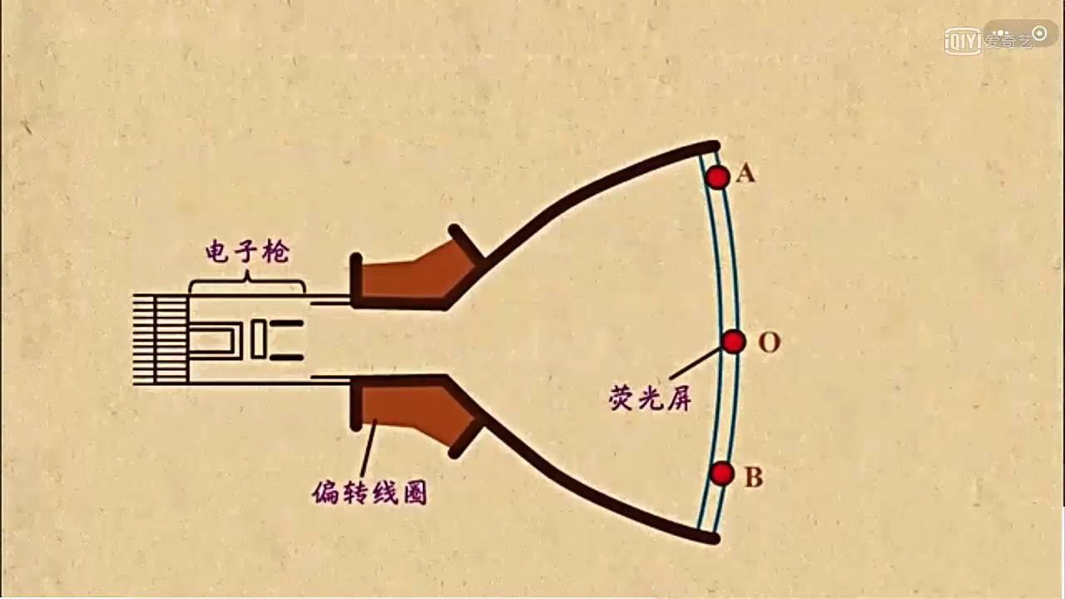
二、磁场对运动电荷的作用力
1 电子束的磁偏转
（一）显像管的结构
显像管电视机的核心部件 为显像管。

Slide 8
二、磁场对运动电荷的作用力
1 电子束的磁偏转
（二）显像管中的偏 转磁场与电子束的偏转
没有磁场时，电子束 打在荧光屏的正中心O点，
O点发光。

Slide 9
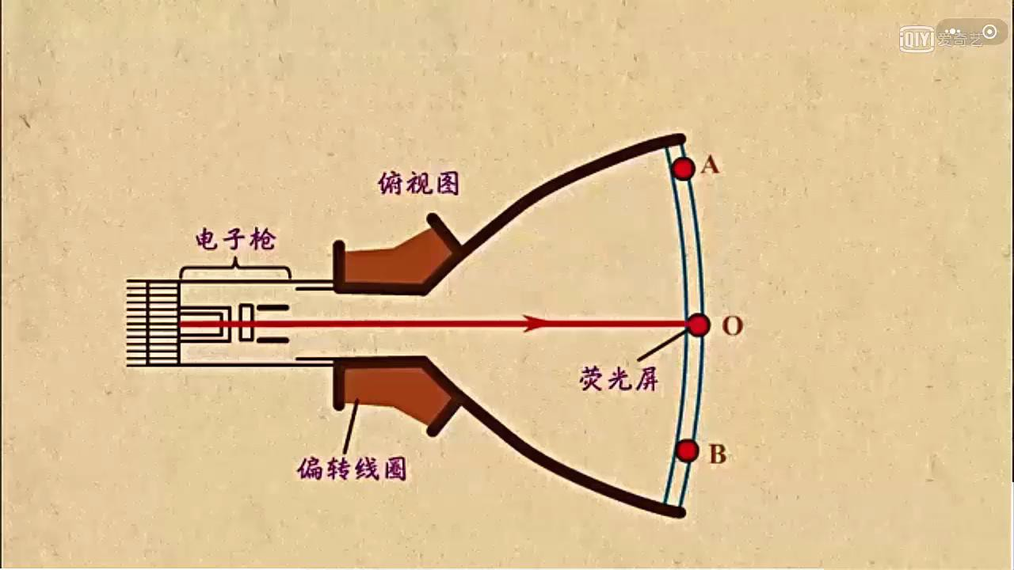
二、磁场对运动电荷的作用力
1 电子束的磁偏转
（二）显像管中的偏 转磁场与电子束的偏转
没有磁场时，电子束 打在荧光屏的正中心O点，
O点发光。

Slide 10
二、磁场对运动电荷的作用力
1 电子束的磁偏转
电子束很细，打在荧光屏上只能使一点发光。那么，要利用电 子束的打击使整个荧光屏发光，怎么办？这就需要电子束能打到 荧光屏的任何地方。要达到这个目的，只能依靠偏转磁场来使电 子束偏转了。
关于电子束的偏转，请同学们思考如下几个问题。

Slide 11
二、磁场对运动电荷的作用力
1 电子束的磁偏转
（1）要使电子束所打击的亮 点偏离中心，打在荧光屏上的A 点，偏转磁场应沿什么方向？

Slide 12
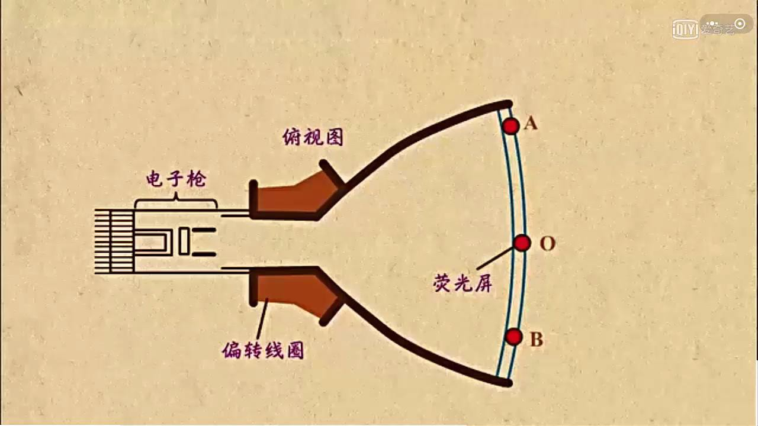
二、磁场对运动电荷的作用力
1 电子束的磁偏转
（1）要使电子束所打击的亮 点偏离中心，打在荧光屏上的A 点，偏转磁场应沿什么方向？

Slide 13
二、磁场对运动电荷的作用力
1 电子束的磁偏转
（2） 当电子束打在 荧光屏上的亮点由B向A 移动，需要什么样的偏 转磁场？

Slide 14
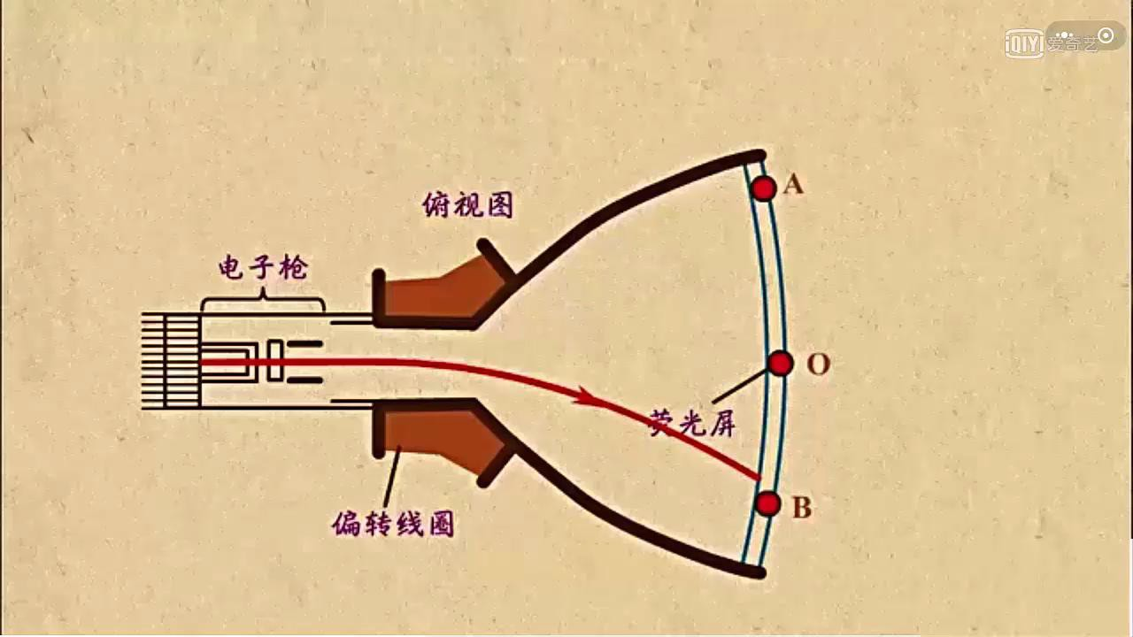
二、磁场对运动电荷的作用力
1 电子束的磁偏转
（2） 当电子束打在 荧光屏上的亮点由B向A 移动，需要什么样的偏 转磁场？

Slide 15
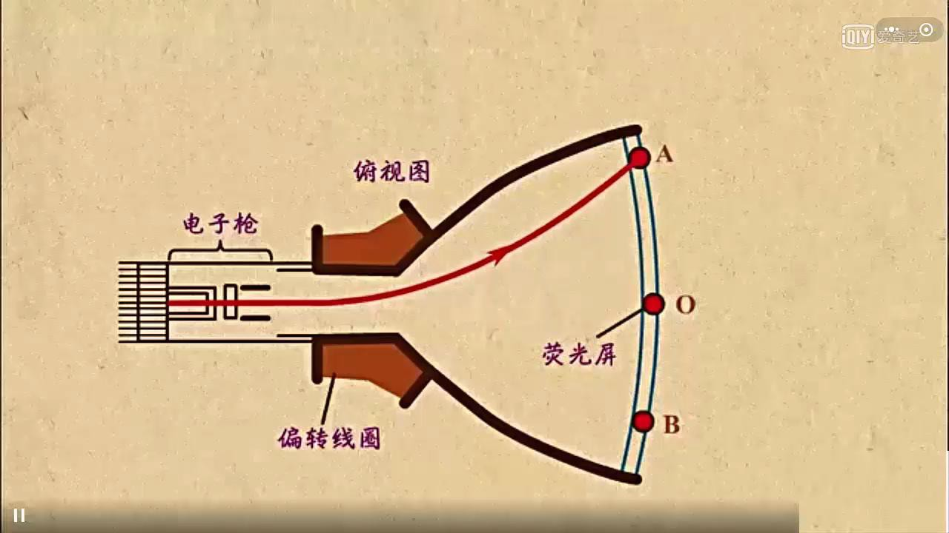
二、磁场对运动电荷的作用力
1 电子束的磁偏转
垂直于屏幕平面向里 逐渐减弱至垂直于平面 向外逐渐增强的磁场。

Slide 16
二、磁场对运动电荷的作用力
1 电子束的磁偏转
（3）若要使亮点既 水平移动，又竖直移动， 需要什么样的偏转磁场？

Slide 17
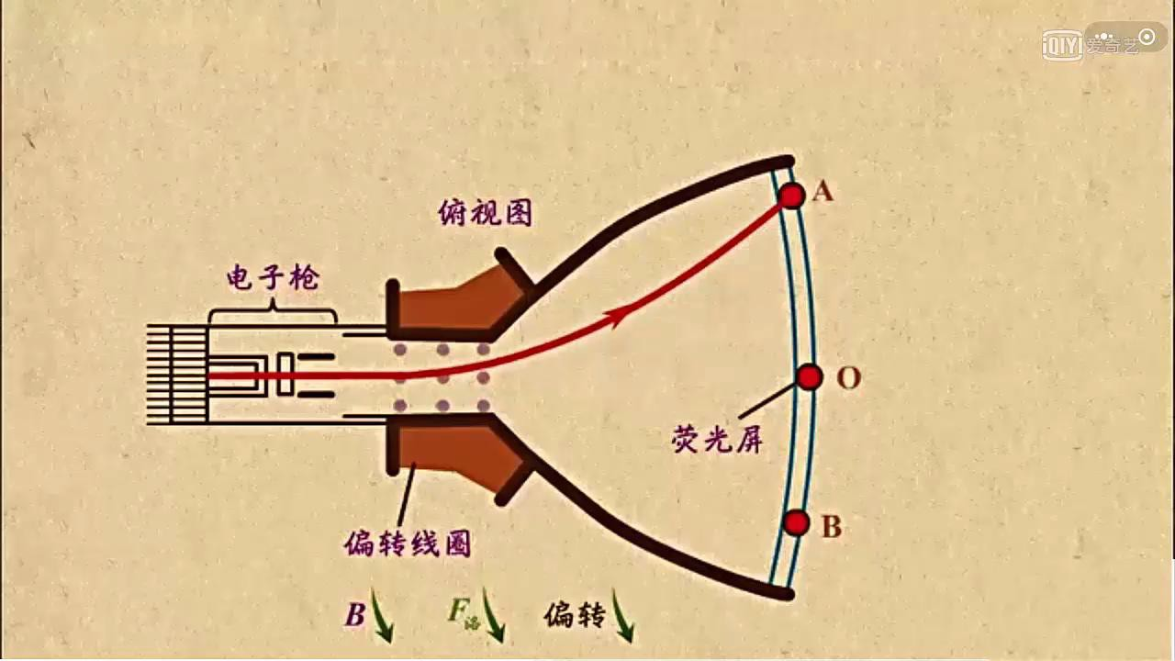
二、磁场对运动电荷的作用力
1 电子束的磁偏转
（3）若要使亮点既 水平移动，又竖直移动， 需要什么样的偏转磁场？
需要相互垂直的变 化的两个磁场

Slide 18
二、磁场对运动电荷的作用力
1 电子束的磁偏转
（4）如何形成两个 相互垂直变化的磁场？

Slide 19
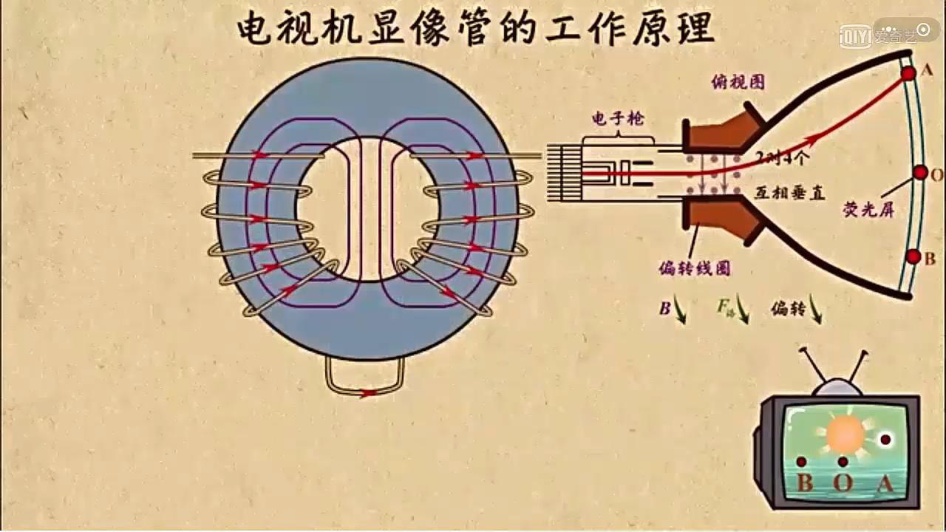
二、磁场对运动电荷的作用力
1 电子束的磁偏转
（4）如何形成两个 相互垂直变化的磁场？

Slide 20
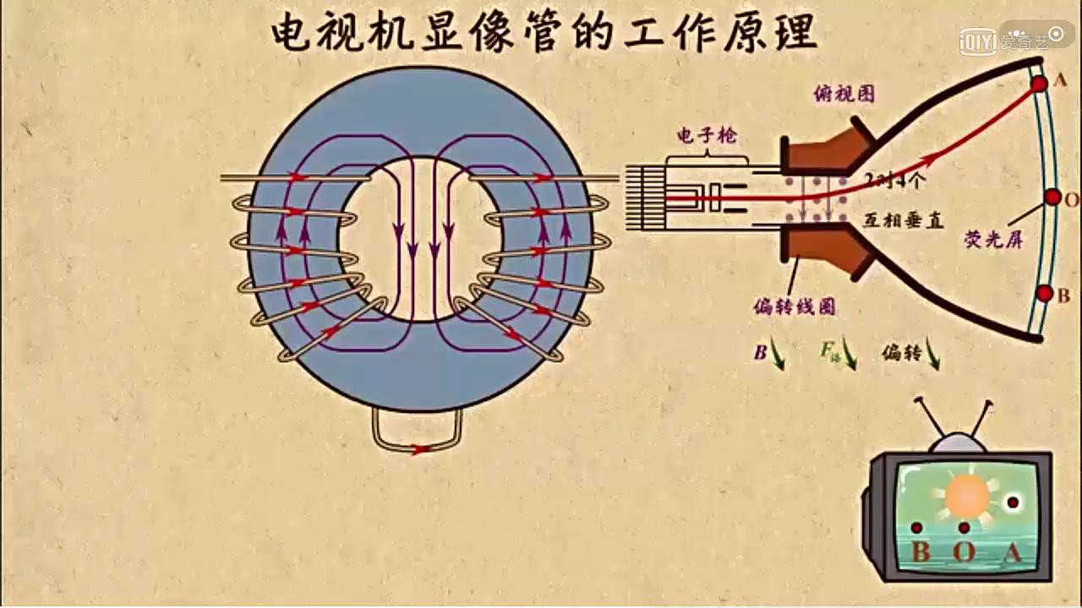
二、磁场对运动电荷的作用力
1 电子束的磁偏转
（4）如何产生两个 相互垂直变化的磁场？
相互垂直的变化的 两个磁场由两个环上 的四个线圈中的电流 产生。

Slide 21
二、磁场对运动电荷的作用力
1 电子束的磁偏转
（5）电子束打在荧光 屏上形成一个小亮点，如 何使整个屏幕点亮？

Slide 22
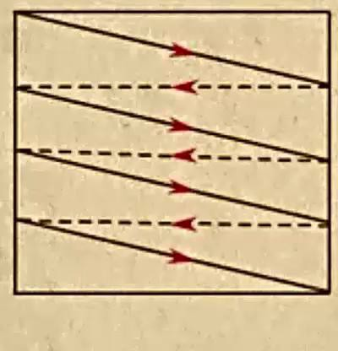
二、磁场对运动电荷的作用力
1 电子束的磁偏转
（5）电子束打在荧光屏上 形成一个小亮点，如何使整 个屏幕点亮？

Slide 23
二、磁场对运动电荷的作用力
1 电子束的磁偏转
（5）电子束打在荧光 屏上形成一个小亮点，如 何使整个屏幕点亮？
若要使整个屏幕点亮，亮点如 图所示的移动，这个过程叫扫描。

Slide 24
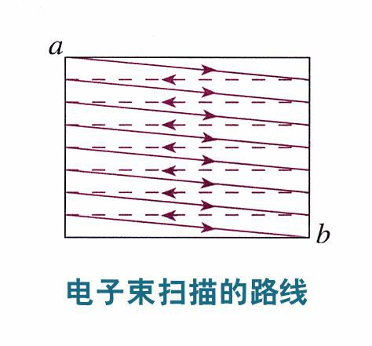
二、磁场对运动电荷的作用力
1 电子束的磁偏转
电子束从最上一行到最下一 行扫描一遍叫作一场，电视机 中的显像管每秒要进行50场扫 描，所以，我们感觉整个荧光 屏都在发光。

Slide 25
二、磁场对运动电荷的作用力
2 电子束的磁偏转小结
①利用磁场可使电子束发生偏转；
②利用一定规律变化的磁场可使电子束完成扫描；
③利用相互垂直的一定规律变化的磁场可使电子束完成全屏扫描；
④因人眼的视觉暂留，电子束的扫描点亮全屏。

Slide 26
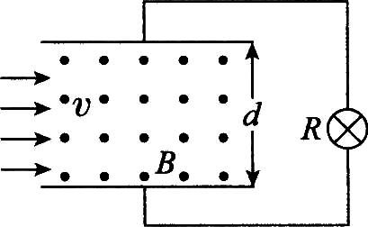
二、磁场对运动电荷的作用力
3 例题
如图所示为实验用磁流体发电机原理图，两板间距d=20cm，磁场的 磁感应强度B=5T，若接入额定功率P=100W的灯泡，正好正常发光，且 灯泡正常发光时电阻R=100Ω，不计发电机内阻。求等离子体的流速。

Slide 27
二、磁场对运动电荷的作用力
3 例题
分析：灯泡消耗的功率P = ^{U2}
R
PR =100V
灯泡两端电压 U=
磁流体发电机正常工作后，考查磁流体粒子 q60 = q ^{U}
d
磁流体定向运动的速度 6 = ^{U} = 100m/s
0d

Slide 28
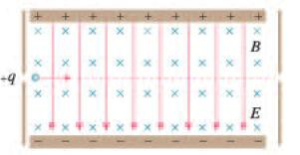
二、磁场对运动电荷的作用力
4 例题
下图所示的平行板器件中，电场强度E和磁感应强度B相互垂直。具有 不同水平速度的带电粒子射入后发生偏转的情况不同。这种装置能把具 有某一特定速度的粒子选择出来，所以叫作速度选择器。试证明带电粒
子具有速度6 = ^{E}时，才能沿着图示虚线路径通过这个速度选择器。
0

Slide 29
二、磁场对运动电荷的作用力
4 例题
分析：以正粒子飞入混合场为例，对进入速度选择器的带电粒子进行 分析。
正粒子受向下的电场力 F_{E} = qE
正粒子受向上的洛伦兹力 F_{B} = q60
当 qE = q60 ，
即 6 = ^{E}时，
0
粒子做匀速直线运动，沿虚线通过速度选择器。

Slide 30
二、磁场对运动电荷的作用力
5 总结
①磁场对运动电荷的作用力叫洛伦兹力；
②洛伦兹力的大小 F = q60si的0;方向垂直于磁场和速度决定的平面， 满足左手定则；
③利用满足特定规律变化的磁场可使带电粒子发生我们所期望的偏转。

